Slide 1
ERP 05
DDr. Damianos Sakas

Slide 2
ERP
Διδαςκοντας ΔΔρ. Δαμιανος Σακας
Η παρουςιαςη ειναι απο το βιβλιο Συγχρονα Πληροφοριακα Συςτηματα Επιχειρήςεων του Πανου φιτςιλη

Slide 3
ERP και Οικονομική Διαχείρηση
Η οικονομική διαχείριση μιας επιχείρησης ή ενός οργανισμού αποτελεί μια από τις βασικές λειτουργίες μιας επιχείρησης.

Slide 4
ERP και Οικονομική Διαχείρηση
Μεταξύ άλλων οι βασικές εφαρμογές για την οικονομική διαχείριση μιας επιχείρησης είναι:
Λογιστική (Accounting).
Λογαριασμοί Πληρωτέοι (Accounts Payables
Λογαριασμοί Εισπρακτέοι (Accounts Receivables).
Notes:
Η οικονομική διαχείριση μιας επιχείρησης ή ενός οργανισμού αποτελεί μια από τις βασικές λειτουργίες μιας επιχείρησης. Μεταξύ άλλων οι βασικές εφαρμογές για την οικονομική διαχείριση μιας επιχείρησης είναι:
Λογιστική (Accounting). Περιλαμβάνει τη Γενική Λογιστική (general ledger) η οποία διαχειρίζεται όλους τους λογαριασμούς μιας επιχείρησης οι οποίοι είναι οργανωμένοι σε ένα προκαθορισμένο λογιστικό σχέδιο. Όλοι οι λογαριασμοί είναι κατάλληλα αριθμημένοι και κωδικοποιημένοι.
Λογαριασμοί Πληρωτέοι (Accounts Payables). Άφορά την παρακολούθηση των πληρωμών προς τους προμηθευτές.
Λογαριασμοί Εισπρακτέοι (Accounts Receivables). Άφορά την παρακολούθηση των οικονομικών μεγε- θών που προκύπτουν από πώληση με πίστωση προς πελάτες χονδρικής ή λιανικής.

Slide 5
ERP και Οικονομική Διαχείρηση
Μεταξύ άλλων οι βασικές εφαρμογές για την οικονομική διαχείριση μιας επιχείρησης είναι:
Διαχείριση Προϋπολογισμού (Budget Management).
Διαχείριση Παγίων (Assets Management).
Notes:
Στα πλαίσια της οικονομικής διαχείρισης της επιχείρησης υπάρχουν δύο ακόμα βασικές λειτουργίες:
1^{ον} Επίσεις Διαχείριση Προϋπολογισμού (Budget Management).
2^{ον} Διαχείριση Παγίων (Assets Management). Τα πάγια αποτελούν το μακροπρόθεσμο ενεργητικό μιας επιχείρησης. Έχουν χρονική περίοδο ζωής μεγαλύτερη του ενός έτους, αποκτώνται για χρήση από την επιχείρηση και δεν μεταπωλούνται στους πελάτες. Περιλαμβάνουν συνήθως εξειδικευμένο εξοπλισμό (π.χ. έπιπλα, μηχανές, ηλεκτρονικό εξοπλισμό, κτήρια κ.ά.). Το υποσύστημα διαχείρισης παγίων περι- λαμβάνει διάφορους τρόπους υπολογισμού αποτίμησης με σκοπό την παρακολούθηση των αποσβέσεων.

Slide 6
Λογιστικές Διαδικασίες στο ERP
Οι λογιστικές διαδικασίες σε γενικές γραμμές χωρίζονται σε δύο κύριες κατηγορίες:
Χρηματοοικονομική Λογιστική (ΧΛ) και
Λογιστική διαχείριση ή Διοικητική Λογιστική (ΔΛ).
Notes:
Η Χρηματοοικονομική Λογιστική (ΧΛ) ασχολείται με την καταγραφή των οικονομικών επιπτώσεων των επιχειρηματικών διαδικασιών όταν εκτελούνται. Οι επιχειρήσεις χρησιμοποιούν τα δεδομένα αυτά για να δημιουργήσουν οικονομικές καταστάσεις, να ικανοποιήσουν τις νομικές ή κανονιστικές απαιτήσεις υποβο- λής εκθέσεων.
Άντίθετα, η διοικητική λογιστική επικεντρώνεται εσωτερικά στην επιχείρηση, με σκοπό να παρέχει τις αναγκαίες πληροφορίες για τη διαχείριση των επιχειρηματικών διεργασιών. Ειδικά, η διοικητική λογιστική επικεντρώνεται στα δεδομένα του κόστους και τα έσοδα της επιχείρησης, με σκοπό την αύξηση των εσόδων ή την ελαχιστοποίηση του κόστους και την επίτευξη κερδών.

Slide 7
Οικονομικές καταστάσεις και ERP
Οι πιο γνωστές οικονομικές καταστάσεις είναι:
Ο ισολογισμός (balance sheet),
Η κατάσταση αποτελεσμάτων χρήσης (income statement) και
Η κατάσταση ταμειακών ροών (cash flow statement).
Notes:
Άπό τη σκοπιά ενός συστήματος ERP, η Χρηματοοικονομική Λογιστική είναι η «καρδιά» του συστήματος, αφού όλες οι ενέργειες της επιχείρησης έχουν οικονομικό αντίκτυπο και υποχρεωτικά κάθε χρονική στιγμή θα πρέπει να απεικονίζονται με τον σωστό τρόπο.
Τα οικονομικά στοιχεία της επιχείρησης καταγράφονται στο γενικό καθολικό (general ledger) και χρησιμο- ποιούνται για τη δημιουργία των οικονομικών καταστάσεων που απαιτούνται για τις αναφορές. Οι πιο γνω- στές οικονομικές καταστάσεις είναι:
Ο ισολογισμός (balance sheet),
Η κατάσταση αποτελεσμάτων χρήσης (income statement) και
Η κατάσταση ταμειακών ροών (cash flow statement).
Ο ισολογισμός είναι ένα στιγμιότυπο της επιχείρησης σε ένα σημείο στον χρόνο. Προσδιορίζει τα περιουσιακά στοιχεία, τις υποχρεώσεις και τα ίδια κεφάλαια μια συγκεκριμένη χρονική στιγμή. Σε αντίθεση, ένας λογαριασμός κατάστασης αποτελεσμάτων, επίσης γνωστός και ως μια κατάσταση κερδών και ζημιών (prof- it and loss statement), υποδεικνύει τις μεταβολές στην οικονομική θέση της εταιρείας κατά τη διάρκεια μιας χρονικής περιόδου και προσδιορίζει τα έσοδα, τα έξοδα και συνεπώς τα κέρδη ή τις ζημίες. Τέλος, μια κατά- σταση ταμειακών ροών παρουσιάζει όλες τις εισπράξεις και πληρωμές κατά τη διάρκεια μιας καθορισμένης χρονικής περιόδου.

Slide 8
Ισολογισμός και ERP
Ο ισολογισμός περιλαμβάνει:
Παθητικό
Ενεργητικό
Κατάσταση Αποτελεσμάτων
Κατάσταση Μεταβολών
το τελικό ποσό στο οποίο ανέρχεται το Ενεργητικό θα πρέπει να είναι το ίδιο με το τελικό ποσό του παθητικού.
Notes:
Ο ισολογισμός είναι η κύρια οικονομική κατάσταση που απεικονίζει, σε μια δεδομένη στιγμή (συνήθως στο τέλος κάθε έτους ), σαν φωτογραφία, την οικονομική κατάσταση της επιχείρησης. Άποτελείται από δύο στήλες, που η μεν πρώτη ονομάζεται ενεργητικό και η δε δεύτερη παθητικό. Το παθητικό απεικονίζει τις πηγές προέλευσης των κεφαλαίων που διαχειρίζεται η επιχείρηση και το Ενεργητικό το πού είναι επενδεδυμένα.

Slide 9
Λογιστική Κόστους
Tο κόστος αποτελεί επένδυση αγοραστικής δύναμης σε αγαθά και υπηρεσίες.
Το κόστος αποτελεί στοιχείο του Ενεργητικού.
Το κόστος αλλάζει μορφή (συνήθως) μέσα στην επιχείρηση.
Το κόστος εξαφανίζεται όταν το αγαθό ή η υπηρεσία όπου είναι ενσωματωμένο πουληθεί, απολεσθεί ή διατεθεί σε τρίτους.
Notes:
Το κόστος είναι ένα αριθμητικό μέγεθος που αντιπροσωπεύει τα ποσά που επενδύθηκαν για την απόκτηση υλικών ή άυλων αγαθών και υπηρεσιών με σκοπό τη χρησιμοποίησή τους για την πραγματοποίηση εσόδων από πωλήσεις ή για την κάλυψη κοινωνικών αναγκών. Συνεπώς, χαρακτηριστικά γνωρίσματα του κόστους είναι τα εξής:
Tο κόστος αποτελεί επένδυση αγοραστικής δύναμης σε αγαθά και υπηρεσίες.
Το κόστος αποτελεί στοιχείο του Ενεργητικού.
Το κόστος αλλάζει μορφή (συνήθως) μέσα στην επιχείρηση.
Το κόστος εξαφανίζεται όταν το αγαθό ή η υπηρεσία όπου είναι ενσωματωμένο πουληθεί, απολεσθεί ή διατεθεί σε τρίτους.

Slide 10
Λογιστική Κόστους και ERP
Οι κοστολογικές εργασίες σε ένα ERP χωρίζονται σε δύο βασικές κατηγορίες που σχετίζονται με:
Τον προϋπολογιστικό υπολογισμό του κόστους (cost planning) και
Την απολογιστική καταγραφή του κόστους (έλεγχο κόστους – cost controlling).
Notes:
Ένα πληροφοριακό σύστημα λογιστικής κόστους είναι εκείνο μέσω του οποίου υλοποιείται η διαδικασία της κοστολόγησης σε μια επιχείρηση. Οι κοστολογικές εργασίες χωρίζονται σε δύο βασικές κατηγορίες που σχετίζονται με:
Τον προϋπολογιστικό υπολογισμό του κόστους (cost planning) και
Την απολογιστική καταγραφή του κόστους (έλεγχο κόστους – cost controlling).

Slide 11
Λογιστική Κόστους και ERP
Σε ένα κοστολογικό σύστημα εκτελούνται τέσσερις διακεκριμένες δραστηριότητες:
Μέτρηση του κόστους
Η καταγραφή του κόστους
Η ανάλυση του κόστους
Παραγωγή αναφορών κόστους.
Notes:
Σε ένα κοστολογικό σύστημα εκτελούνται τέσσερις διακεκριμένες δραστηριότητες:
1^{ον} Μέτρηση του κόστους γίνεται με την παρακολούθηση της κατανάλωσης των πόρων στο σημείο που αυτό συμβαίνει (στο εργοστάσιο, στο έργο, στις δραστηριότητες, στην επιχειρηματική μονάδα κ.λπ.). Οι πόροι μπορεί να είναι πρώτες ύλες, εργαζόμενοι, μηχανήματα, εξοπλισμός κ.λπ.
2^{ον} Η καταγραφή του κόστους γίνεται με την ταξινόμηση του παραγόμενου κόστους και την καταχώρισή του στον σχετικό λογιστικό λογαριασμό.
3^{ον} Η ανάλυση του κόστους γίνεται απολογιστικά μελετώντας τις αποκλίσεις από το προϋπολογισθέν κό- στος.
Και 4^{ον} η Παραγωγή αναφορών κόστους.

Slide 12
Λογιστική Κόστους και ERP
Το κόστος ενός παραγόμενου προϊόντος έχει τρία στοιχεία:
Το κόστος των πρώτων υλών,
Το κόστος της εργασίας
Όλα τα άλλα κόστη, που συνήθως λέγονται γενικά έξοδα.
Notes:
Το κόστος ενός παραγόμενου προϊόντος έχει τρία στοιχεία:
Το κόστος των πρώτων υλών,
Το κόστος της εργασίας κατευθείαν στην παραγωγή του προϊόντος και
Όλα τα άλλα κόστη, που συνήθως λέγονται γενικά έξοδα.
Τα κόστη γενικών εξόδων της παραγωγής περιλαμβάνουν γενικά κόστη της επιχείρησης, γενική εργασία στην επιχείρηση (όπως ασφάλεια, καθαριότητα), μισθούς διοικητικού προσωπικού κ.ά.
Τα υλικά και η εργασία συχνά αποκαλούνται άμεσα κόστη (direct cost), γιατί τα συστατικά μέρη του κα- θενός σε ένα τελικό προϊόν μπορούν να υπολογιστούν με αρκετή ακρίβεια. Άπό την άλλη μεριά, τα γενικά στοιχεία των εξόδων είναι έμμεσα κόστη, τα οποία είναι δύσκολο να συνδεθούν με ένα συγκεκριμένο προϊόν ή με μια συγκεκριμένη παρτίδα προϊόντων (indirect cost).

Slide 13
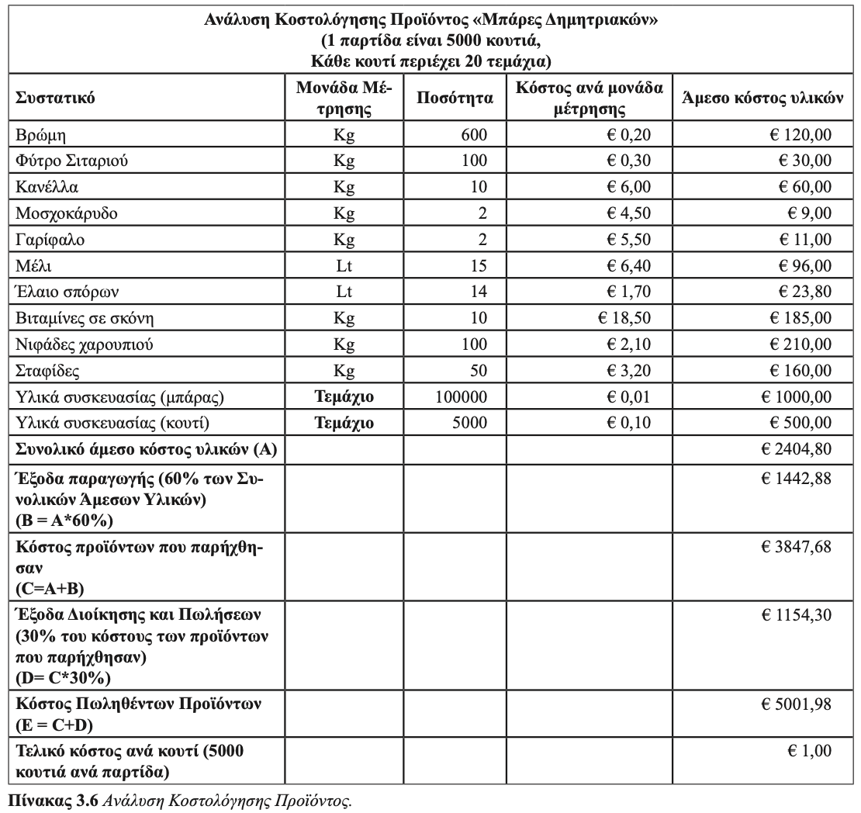
Παράδειγμα κοστολόγησης
Notes:
Στην παρούσα διαφάνεια βλέπουμε ένα παράδειγμα κοστολόγησης που προκύπτει από ένα εξελιγμένο, ERP

Slide 14
Λογαριασμοί Πληρωτέοι
Πληρωτέοι λογαριασμοί είναι μελλοντικές υποχρεώσεις πληρωμής μιας επιχείρησης προς τους προμηθευτές της
και οφείλονται στην παροχή υπηρεσιών ή την αγορά προϊόντων επί πιστώσει.
Notes:
Πληρωτέοι λογαριασμοί είναι μελλοντικές υποχρεώσεις πληρωμής μιας επιχείρησης προς τους προμηθευτές της και οφείλονται στην παροχή υπηρεσιών ή την αγορά προϊόντων επί πιστώσει.
Oι πληρωτέοι λογαριασμοί είναι το υποσύστημα του συστήματος E R P που καταγράφει και διαχειρίζεται τα λογιστικά στοιχεία πληρωμών για όλους τους προμηθευτές. To υποσύστημα των πληρωτέων λογαριασμών συνδέεται στενά με τη διαχείριση προμηθειών και με το υποσύστημα της διαχείρισης μετρη- τών (cash management) με σκοπό την καλύτερη διαχείριση των ταμειακών ροών.

Slide 15
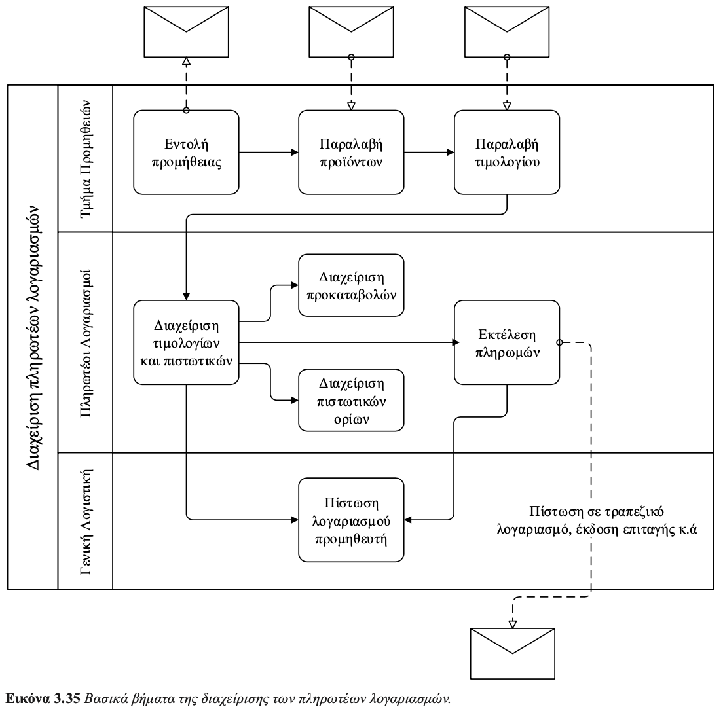
Σχεδιασμός Πληρωτέων Λογαριασμών
Notes:
Στην παρούσα διαφάνεια βλέπουμε το σχεδιασμό των πληρωτέων λογαριασμών πως πραγματοποιείται στο BPMN .

Slide 16
Λογαριασμοί Πληρωτέοι και ERP
Σύμφωνα με το SAP Hellas (2010), oι πληρωτέοι λογαρια- σμοί επικεντρώνονται στις παρακάτω δραστηριότητες:
Άίτηση προκαταβολής,
Καταχώριση προκαταβολών με χρήση του προγράμματος πληρωμών,
Καταχώριση τιμολογίου προμηθευτή,
Εκκαθάριση προκαταβολής,
Καταχώριση πιστωτικού τιμολογίου προμηθευτή,
Έλεγχος και έκδοση Δεσμευμένων Τιμολογίων,
Επιλογή τιμολογίων προς Εξόφληση, κτλ
Notes:
Οι πιο συνηθισμένες κινήσεις του λογαριασμού προμηθευτή είναι η πληρωμή λογαριασμού, η προκατα- βολή και η έκδοση πιστωτικού σημειώματος κ.λπ. Σύμφωνα με το SAP Hellas (2010), oι πληρωτέοι λογαρια- σμοί επικεντρώνονται στις παρακάτω δραστηριότητες:
Άίτηση προκαταβολής,
Καταχώριση προκαταβολών με χρήση του προγράμματος πληρωμών,
Καταχώριση τιμολογίου προμηθευτή,
Εκκαθάριση προκαταβολής,
Καταχώριση πιστωτικού τιμολογίου προμηθευτή,
Έλεγχος και έκδοση Δεσμευμένων Τιμολογίων,
Επιλογή τιμολογίων προς Εξόφληση,

Slide 17
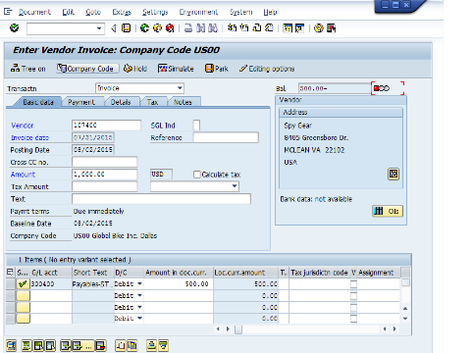
Λογαριασμοί Πληρωτέοι και ERP
Notes:
Ας δούμε μία εικόνα από καρτέλα προμηθευτή προκειμένου να αντιληφθούμε μερικά του στοιχεία.

Slide 18
Λογαριασμοί Εισπρακτέοι
Λογαριασμοί Εισπρακτέοι
Εισπρακτέοι λογαριασμοί είναι μελλοντικές απαιτήσεις πληρωμής που έχει μια επιχείρηση από τους πελάτες της και προέρχονται στην παροχή υπηρεσιών ή την πώληση προϊόντων επί πιστώσει.
Notes:
Εισπρακτέοι λογαριασμοί είναι μελλοντικές απαιτήσεις πληρωμής που έχει μια επιχείρηση από τους πελάτες της και προέρχονται στην παροχή υπηρεσιών ή την πώληση προϊόντων επί πιστώσει. Θεωρούνται μέρος από το κυκλοφορούν ενεργητικό στον ισολογισμό γιατί αποτελεί νομική υποχρέωση για τον πελάτη η καταβολή χρημάτων για την αποπληρωμή των οφειλών του. Οι περισσότερες επιχειρήσεις λειτουργούν αποδεχόμενες ένα μέρος των πωλήσεών τους να γίνονται επί πιστώσει. Άυτού του τύπου οι πωλήσεις γίνονται σε τακτικούς ή ειδικούς πελάτες με σκοπό να αποφύγουν την ταλαιπωρία φυσικής πληρωμής για κάθε συναλλαγή.

Slide 19
Λογαριασμοί Εισπρακτέοι και ERP
Η βασική λειτουργικότητα του υποσυστήματος εισπρακτέων λογαριασμών είναι η ακόλουθη (SAP Hellas, 2011a):
Διαχείριση προκαταβολών,
Διαχείριση τιμολογίων πελατών,
Διαχείριση πιστωτικών σημειωμάτων,
Καταχώριση πληρωμών,
Άυτόματη εκκαθάριση εκκρεμών πληρωμών σε λογαριασμούς πελάτη,
Υπολογισμός τόκου σε υπόλοιπο λογαριασμού,
Διαχείριση Πιστωτικών Ορίων Πελατών.
Notes:
Μια από τις βασικές αποφάσεις που λαμβάνουν οι επιχειρήσεις αφορά τον καθορισμό των προϋποθέσεων κάτω από τις οποίες θα πρέπει να χορηγούνται οι πιστώσεις.
Γι’ αυτό και ένα από τα σημαντικά στοιχεία του E R P είναι οι εισπρακτέοι λογαριασμοί όπου το υποσύστημα αυτό που καταγράφει και διαχειρίζεται τις εισπράξεις από τους πελάτες.

